Slide 1
BAĞIMLILIK
Anahtar Sözcükler:
Bağımlılık, alkol, madde, risk faktörleri, aile işlevselliği, çocuk, bağımlılık tedavisi.

Slide 2
Sunum Planı
Giriş
Alkol ve Madde Bağımlılığına İlişkin Temel Kavramlar
Çocuklarda ve Ergenlerde Alkol ve Madde Bağımlılığı Risk Faktörleri
Koruma Sistemi İçindeki Meslek Elemanlarına Öneriler
Bağımlılık ve Aile Sistemi: Aile Bağımlılıktan Nasıl Etkilenir?
Bağımlılık İçin Tedavi ve Psikososyal Müdahale Seçenekleri
Ülkemizde Bağımlılıkla Mücadele Örneği: Yeşilay Danışmanlık Merkezi (YEDAM)
Anne-Baba ve Uzmanlara Öneriler

Slide 3

Madde Kullanımı ve Bağımlılık
Madde kullanımı ve bağımlılık kavramları genellikle birbirlerinin yerine kullanılsa da, kişinin sürekli madde kullanması ya da maddeden uzak durmada yaşadığı zorluklar bağımlılık olarak algılanır.
Madde bağımlılığı “madde kötüye kullanımı” ile sıklıkla karıştırılır.
Alkol ve madde kötüye kullanımında sürekli ve zorlayıcı bir kullanım söz konusu olmamakla birlikte, ara sıra alkol ve madde kullanımı mevcuttur ancak bağımlılığın önemli belirtileri olan yoksunluk veya geri çekilme gibi durumlar yaşanmaz

Slide 4
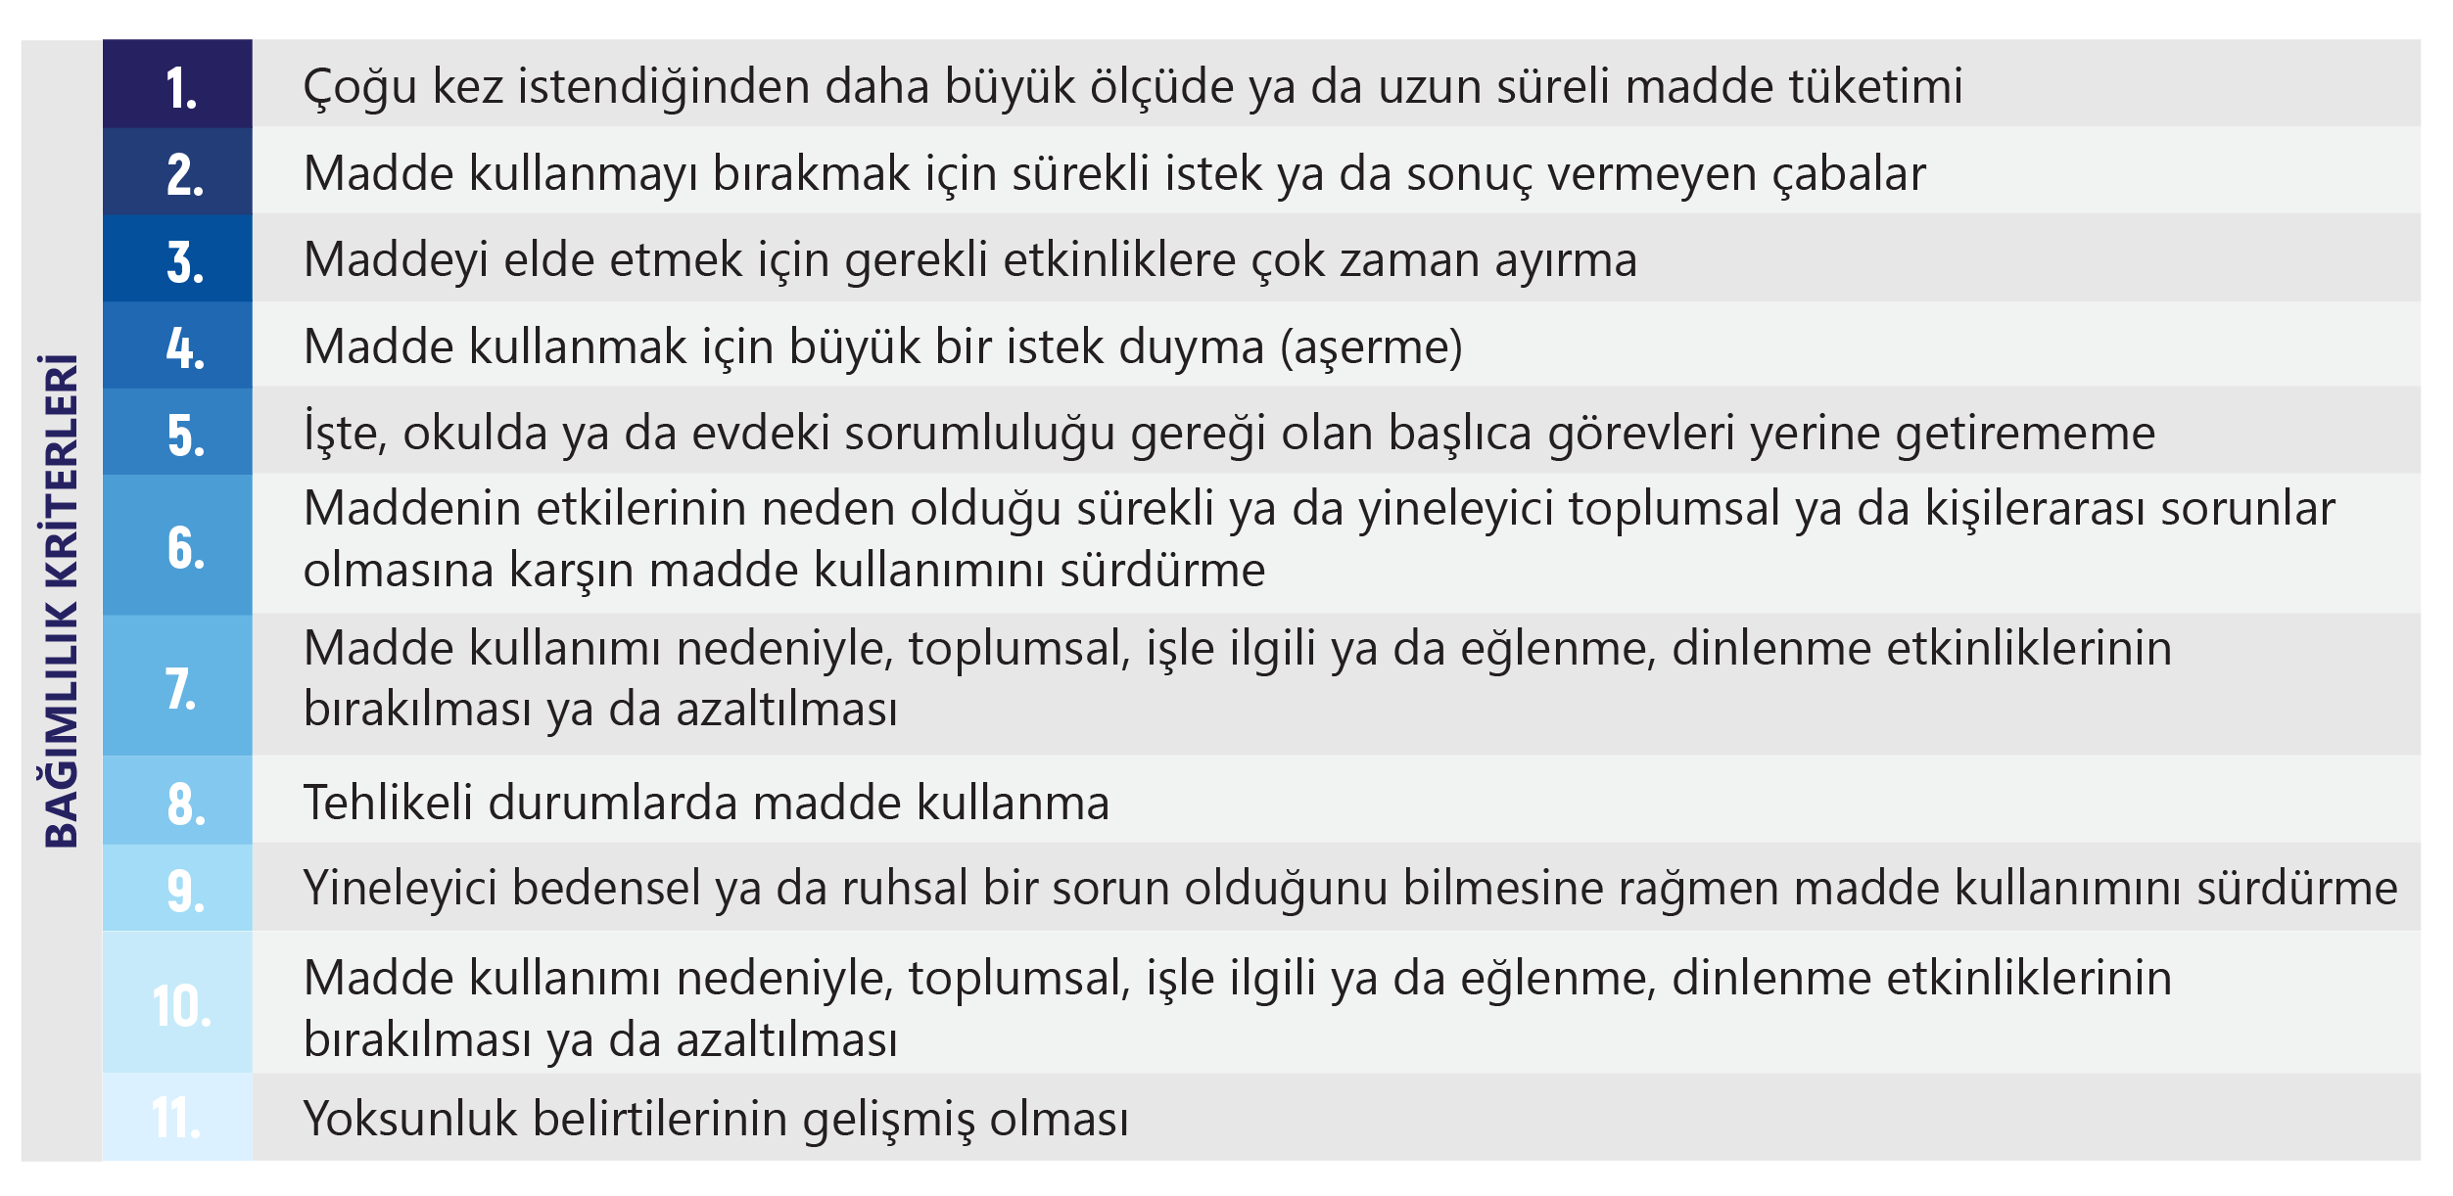
Alkol-Madde Bağımlılığı Kriterleri

Slide 5
ALKOL ve MADDE BAĞIMLILIĞINA İLİŞKİN TEMEL KAVRAMLAR
Bağımlılık
Bağımlılık, maddenin vücuda farklı yollarla (oral, enjeksiyon vb.) alınması sonucu gelişen toleranstır.
Fizyolojik ve psikolojik bağımlılık olarak ikiye ayrılır.
Fizyolojik bağımlılık, alkol ve madde kullanımına ilişkin fiziksel bir arzu durumudur.
Psikolojik bağımlılıkta ise, bağımlılık yapan maddenin uzun süre alınmaması durumunda sosyal geri çekilme, depresyon, gerginlik hali, öfke, uyku ve yeme sorunları gibi psikolojik bazı reaksiyonlar baş gösterir.

Slide 6
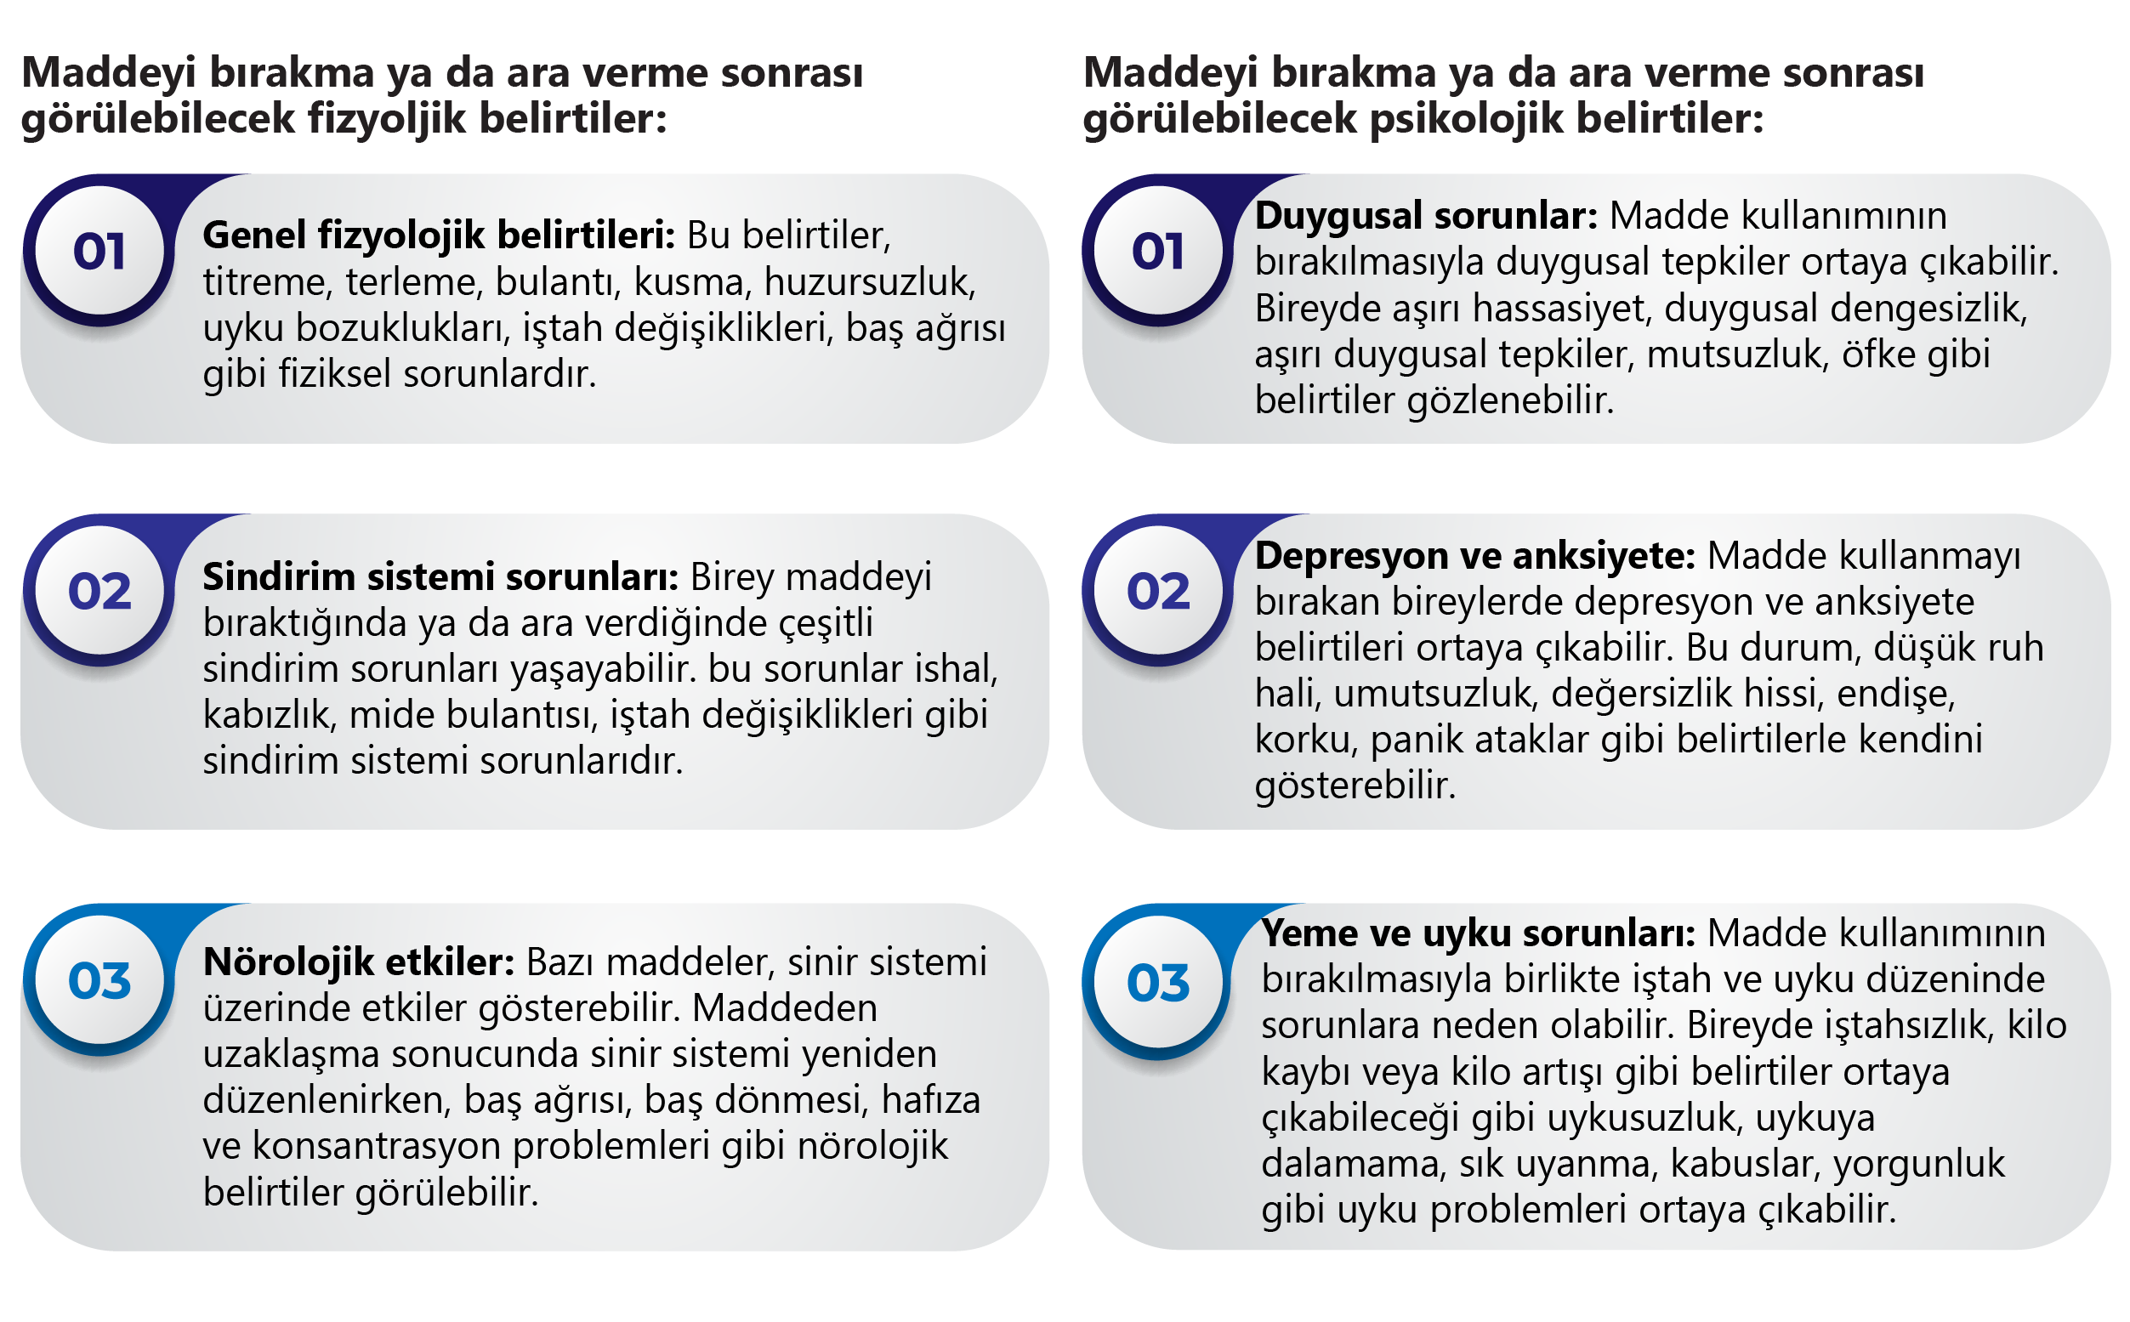

Slide 7
Yoksunluk
Bireyin alkol ve madde kullanım miktarını azaltması ya da kullanmayı bırakması sonucunda ortaya çıkan fizyolojik ve psikolojik reaksiyonlardır.
Yoksunluk reaksiyonları, kullanılan maddenin miktarı, süresi, şiddeti ve türüne göre değişir.

Slide 8
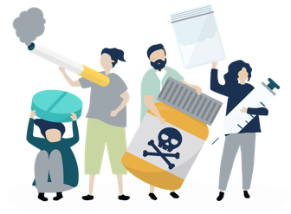
Tolerans ve Çapraz Tolerans
Tolerans, bireyin kullandığı maddenin aynı miktarda kullanmasına rağmen, maddenin kişide meydana getirdiği etkinin azalması durumudur.
Çapraz tolerans, bireyin kullandığı maddeye tolerans geliştirmesi sonucu, benzer maddelere de tolerans geliştirmesidir.

Slide 9
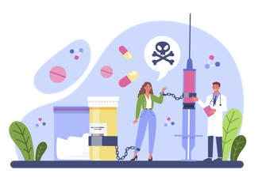
Entoksikasyon ve Detoksifikasyon
Entoksikasyon (zehirlenme), vücudun maruz kaldığı zehirli maddelerin etkilerine bağlı olarak çeşitli semptomların ortaya çıkmasıdır.
Detoksifikasyon (arınma), bağımlılık yapan veya zehirli bir maddenin vücuttan tamamen uzaklaştırılması sürecidir.

Slide 10
ÇocukLARDA VE ERGENLERDE ALKOL VE MADDE bağımlılığı RİSK FAKTÖRLERİ
Yaş Faktörü
Kişilik
Arkadaş Etkisi ve Sosyal Çevre
Ailede ve Alkol ve Madde Kullanımı

Slide 11
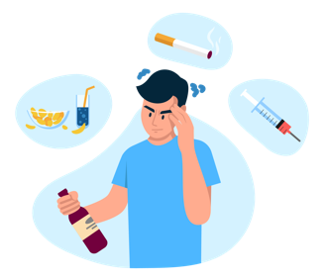
Alkol-Madde Bağımlılığında Yaş Faktörü
Ergenlik dönemi, artan alkol ve madde kullanımını tetikler; çevre ve krizler riski artırır.
Sosyal baskı, kimlik oluşturma, başa çıkma becerilerinde eksik bağımlılık riskini artırır.
Erken yaşta alkol ve maddeye maruz kalmak, ilerleyen dönemlerde bu maddelere karşı ağır bir bağımlılık geliştirebilme riskini yükseltir.
İstatistikler, ergenler arasında madde kullanım davranışının arttığını göstermektedir. İlkokul ve lisedeki gençlerde deneme oranları yüksek, tedavi gereksinimi de gençlerde yoğundur.

Slide 12
Alkol-Madde Bağımlılığında Yaş Faktörü
Yakın arkadaşlarda madde kullanımı
Ailede madde kullanımı
Konum elde etme arzusu
Gelişime özgü krizler
Akademik başarısızlık
Kimlik oluşturma süreci
Erken yaşta maddeye maruz kalma

Slide 13
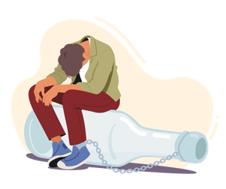
Kişilik ve Alkol-Madde Bağımlılığı
Araştırmalar, madde bağımlılığıyla kişilik özellikleri arasındaki bağlantıyı belirtir.
Dürtüsellik, düşük öz kontrol, düşük öz değer, risk alma ve nörotisizm gibi kişilik özellikleri madde bağımlılığı riskini artırabilir gibi özellikler riski artırabilirken, ilişki karmaşıktır.
Madde kullanımı, beyin kimyasını etkileyerek kişilik değişikliklerine yol açabilir.
Karşılıklı sebep-sonuç ilişkisi önemlidir.

Slide 14
Kişilik ve Alkol-Madde Bağımlılığı
Dürtüsellik
Düşük öz kontrol
Düşük öz değer
Risk alma davranışı
Nörotisizm
Psikotisisizm

Slide 15

Alkol ve Madde Bağımlılığında Arkadaş Etkisi ve Sosyal Çevre
Sosyal çevredeki madde kullanımı, bağımlılık riskini artırabilir. Özellikle gençler, rol modellerden etkilenip maddeye daha yatkın olabilirler.
Çalışmalar, arkadaş çevresi ve bağımlılık arasındaki ilişkiyi tartışıyor. İlişkinin gücü, bağımlılık riski üzerinde önemli olabilir. Arkadaşların alkol-madde kullanımı, güçlü bir risktir. Ayrıca, özdeşim kurma ve sosyal destek bağımlılık riskini artırabilir.

Slide 16
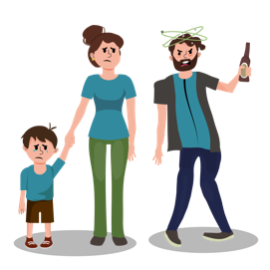
Ailede ve Alkol ve Madde Kullanım Davranışının Görülmesi
Aile üyelerinin madde kullanımı, özellikle gençlerde risk taşır. Ebeveynlerin davranışları model alınabilir ve normalleştirilebilir.
Aile içi sorunlar, çocukların madde kullanımını etkiler. Şiddet, hastalık, iletişim eksikliği gibi faktörler riski artırabilir.
Aile, çocuk ve ergenlerin sağlıklı gelişimi için temel sistemdir. Zayıf iletişim, ihmal veya istismar madde kullanım riskini artırabilir.

Slide 17
Ailede ve Alkol ve Madde Kullanım Davranışının Görülmesi
Sosyal öğrenme
Ebeveynlerde madde kullanımı
İşlevsiz aile sistemi
Aile içi şiddet
Hastalıklar
Ailede suç davranışı
Aile içi zayıf iletişim
Olumsuz bağlanma stilleri
İhmal ve istismar

Slide 18
koruma sistemi İçindeki meslek elemanlarına öneriler
Empati kurun
Destekleyici ve güvenli bir ortam sağlayın
Bireyselleştirilmiş bir yaklaşım benimseyin
Bilgi ve farkındalık sağlayın
Duygularını ifade etmelerinde destekleyici olun
Çocuk ve ergenle etkili iletişim kurun
Motive edici yaklaşım kullanın

Slide 19
Bağımlılık ve aile sistemi: aile bağımlılıktan nasıl etkilenir?
Aile sistemi, bireylerin iş, ebeveynlik, eğitim ve duygusal destek gibi alanlardaki rolleri nedeniyle tüm üyelerin etkilendiği bir entegre sistemdir.
Madde bağımlısı aile üyelerine yalan, manipülasyon, harcamalar ve hukuki sorunlar yansıtır.
Aile, bağımlılıkla mücadelede çeşitli duygularla başa çıkar.

Slide 20
Bağımlı Çocukları Olan Aileler ve Sistemdeki Psikososyal Sorunlar
Hayal kırıklığı
Utanç
Üzüntü
Kendine yönelmiş öfke
Bağımlılığı reddetme
Suçluluk
Geleceğe ilişkin kaygılar
Sosyal izolasyon
Yardım aramada isteksizlik
Depresyon
Etiketlenme korkusu

Slide 21
Bağımlı Ebeveynler ve Aile İçi Bağımlı Davranışların Çocuklara Etkisi
Sosyal model alma
Madde kullanım davranışı
İlerleyen yaşlarda madde bağımlılığı
Bilişsel sorunlar
İhmal ve istismar
Stres
Travma
Şiddete maruz kalma
İlerleyen dönemlerde şiddete eğilim

Slide 22

Bağımlı Ebeveynleri Olan Çocuklarla Çalışmada Meslek Elemanlarına Öneriler

Slide 23
Travmalar konusunda farkında olun
Aile sistemini değerlendirin
Çocuğun duygularını anlayın ve empati kurun
Güvenli bağlanmayı destekleyin
Düzenli takip edin
Travmaların çocukta neden olduğu olumsuz psikolojik ve sosyal etkilerini değerlendirilmeli.
Ampirik değerlendirme ile aile yapı, sorunlar, terapi ile işlev geliştirilmeli.
Çocuğun duygusal ihtiyaçlarına destek ve teşvik sağlanmalı.
Güvenli bağ için zaman, duyarlılık ve tutarlı destek önemlidir.
Gelişimini düzenli olarak izlemeli, ilerlemeyi değerlendirmeli ve gerektiğinde müdahale planlarını güncellemelidir.

Slide 24
bağımlılık İçin tedavi ve PSİKOSOSYAL müdahale seçenekleri
Tıbbi tedavi seçenekleri, bağımlılıkla mücadelede farmakolojik müdahaleleri içerir.
Psikososyal tedavi seçenekleri, bireyin psikolojik ve sosyal işlevselliğini iyileştirmeyi hedefler.
Aile müdahaleleri, bağımlılığın aile dinamikleri üzerindeki etkilerini ele alır

Slide 25
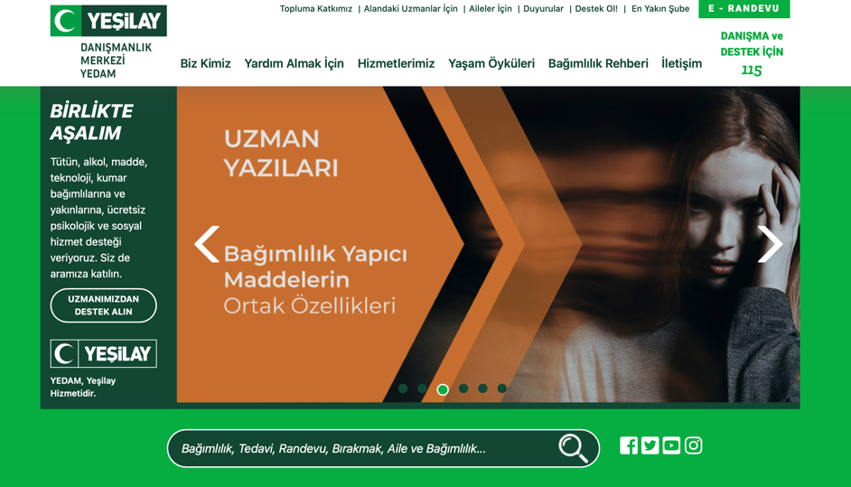
Ülkemizde bağımlılıkla mücadele örneği: Yeşilay danışmanlık merkezi (yedam)
Bağımlılıkla mücadele eden birey ve ailelere danışmanlık hizmeti sunar,
Tedavi sürecine ilk olarak bireysel danışmanlıkla başlar,
Aile danışmanlığı sunar,
Bağımlılığı önlemeye yönelik grup çalışmaları yapar,
Krize müdahale çalışmaları sunar.

Slide 26
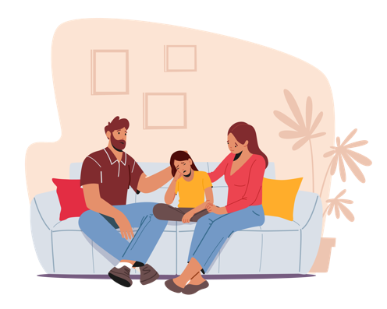
Madde Bağımlısı Çocukları Olan Ebeveynler İçin Öneriler

Slide 27
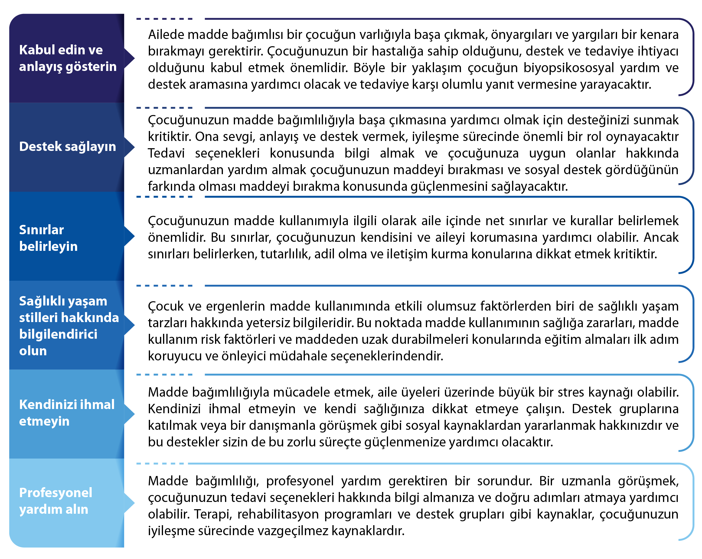

Slide 28

Madde Bağımlısı Çocuk ve Ergenlere Yardım Konusunda Meslek Elemanlarına Öneriler

Slide 29
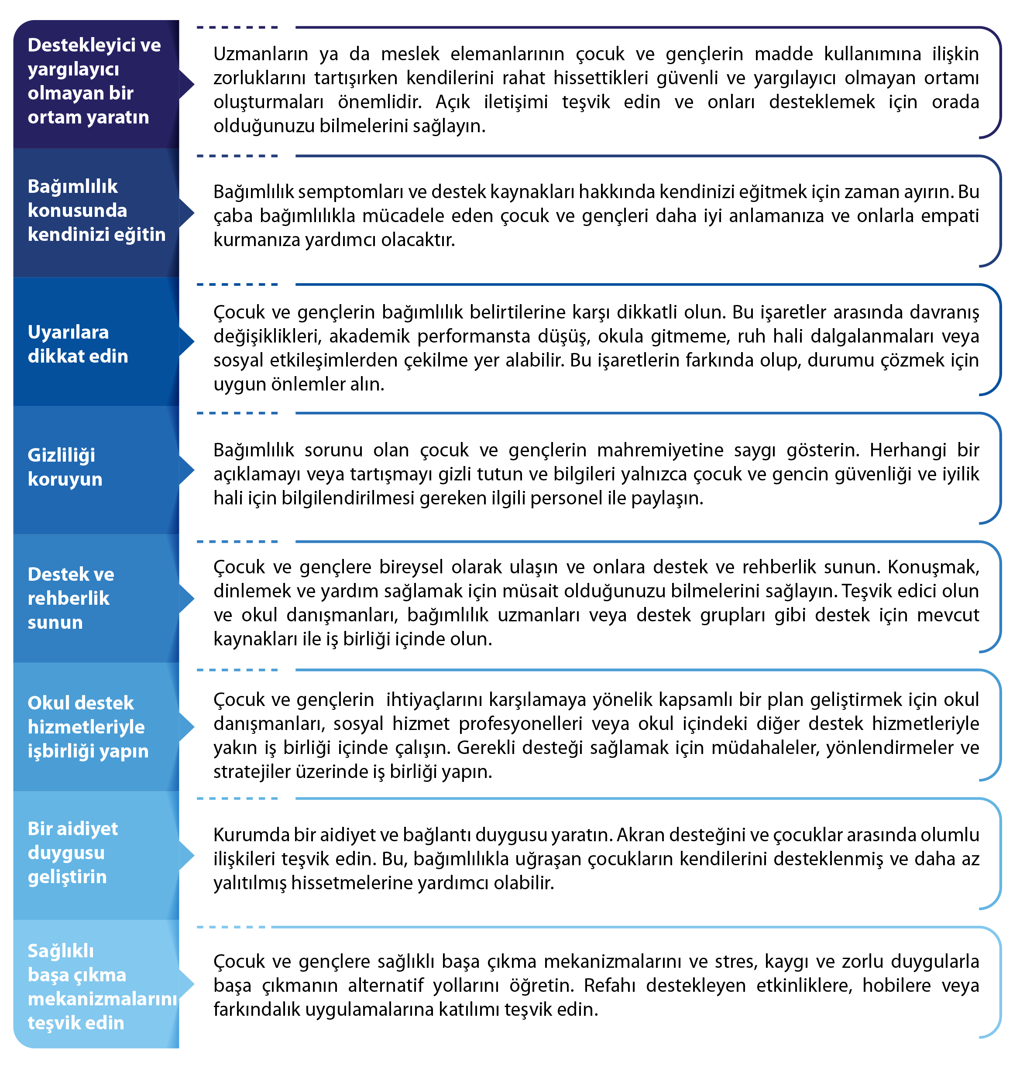

Slide 30
ÖZET
Madde kullanımı, bireyin işlevselliğini olumsuz etkileyen ve aile çevresini zorlayan bir durumdur. Madde kullanıcıları psikososyal sorunlar ve psikopatolojilerle mücadele eder, tedavi isteksizliği de başarıyı engelleyebilir.
Madde kullanımı aileyi derinden etkiler, biyopsikososyal sorunları içerir ve dengeyi bozar. Yalan, manipülasyon gibi davranışlar, şiddet ve güvensizlik ortaya çıkar. Aile üyeleri duygusal zorluklarla baş etmek zorunda kalır.

Slide 31
ÖZET
Ergenlik dönemindeki bağımlılık riskleri, krizler, arkadaşlar ve aile etkileşimiyle ilişkilidir.
Bağımlı çocuğu olan aileler, duygusal zorluklar ve saldırgan davranışlarla mücadele eder. Ebeveynler hayal kırıklığı, öfke gibi duygular yaşar.
YEDAM, bağımlılıkla mücadelede danışmanlar aracılığıyla bilgilendirme ve stratejiler sunar. Amacı, bireylerin motivasyonunu artırmak, farkındalık oluşturmak ve tedaviye yönlendirmektir. Ayrıca uzmanlar; bilgi verir, tedaviye yönlendirir, danışmanlık hattı sunar.

Slide 32
ÖZET
Meslek elamanları, madde bağımlısı çocuklarla çalışırken, empati kurmalı ve güven ilişkisi kurmalıdır. Zorlukları anlamak, destek sağlamak ve iletişim becerileri önemlidir.
Empati göstermek, dinlemek ve çocuklara aktif bir şekilde destek olmak da iletişimin temel unsurlarıdır.
Madde bağımlılığıyla mücadelede bilgi vermek, yönlendirmek ve iş birliği destekleyici rol oynar.

Slide 33
Teşekkürler
“Bu doküman Avrupa Birliği mali desteği ile oluşturulmuştur. Bu yayının içeriğinden yalnızca WEglobal liderliğindeki konsorsiyum sorumludur ve hiçbir şekilde Avrupa Birliğinin görüşlerini yansıtmamaktadır.”

